Slide 1
日晷与滴漏·古人看时间

Slide 2
古代计时：影子与水流中的时间
01

Slide 3











日晷：看影子知时间
太阳
上午·影子偏西
12
9
3
6
下午·影子偏东
影子的圆周运动 → 钟表指针的本质
刻度盘
文化情境
核心数学思想
日晷 = 太阳 + 指针 + 刻度盘
影子的圆周运动 → 钟表指针圆周运动的数学本质
影子短 → 正午；影子长 → 早晚
一圈 = 一天 → 12小时刻度
影子方向 → 上午偏西、下午偏东
圆周等分 → 时间的量化

Slide 4






铜壶滴漏：水流中的等分思想
水滴等速下落，时间被均匀切割
60分
文化情境
铜壶滴漏：水从壶中小孔等速滴出
浮箭随水位上升 → 指示时刻
1时 = 60分
滴水速度均匀 → 时间被等分
等分思想的经典体现，时间被均匀切割为六十等份
核心数学思想
等速运动 → 等分思想
时间被均匀切割 → 小时、分钟的由来
为"1时 = 60分"的等分关系奠基

Slide 5





燃香计时：一炷香的时间
文化情境
香的长短 → 时间的长短
30
比日晷方便 → 不受天气影响
分钟
一炷香 ≈ 30分钟
香燃烧的速度均匀，一炷香约等于一个时辰。古人用燃香计时，比日晷更方便，不受天气影响
核心数学思想
均匀燃烧 → 等分时间的另一种方式
长度与时间的对应关系
为"估计时间"提供直觉经验

Slide 6
从日晷到钟表：等分思想的传承
02

Slide 7








认识整时：影子指向12
整时定义
时针指向
12与0时
分针指向12，就是整时
时针指向数字，就是几时
12时与0时的关系
日晷影子指向正北
正午 → 钟表12时
1
古人观测日晷，当影子指向正北时，即为正午时分
时针指向几
就是几时
2
观察钟表时针所指的数字位置
分针指向12
就是整时
3
确认分针准确指向刻度12的位置

Slide 8
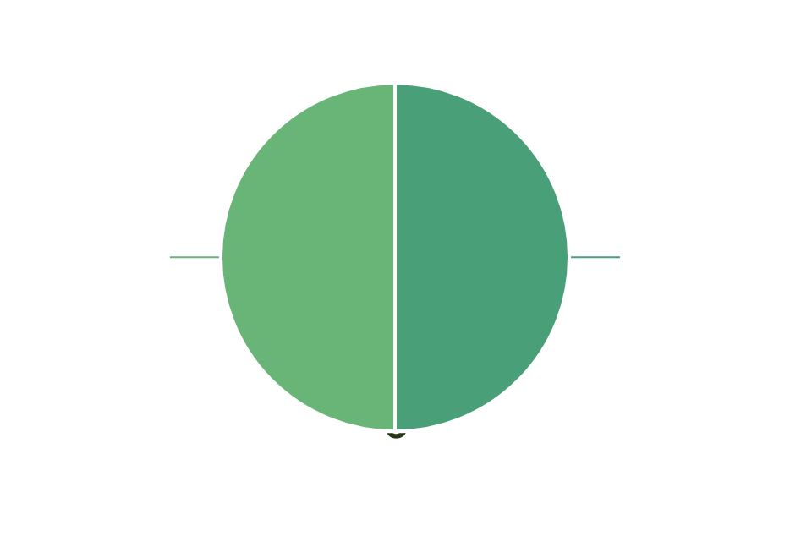


认识半时：影子走过一半
钟面等分示意图
核心概念
半时 = 分针指向6 = 30分
分针走到钟面正下方，表示走过半小时
1时 = 60分 → 等分思想
将一小时平均分成两份，每份30分钟
时针位置在两个整时之间
读半时时要看时针刚过哪个数字
教学流程
1
日晷影子从12走到6 → 半天 → 钟表半时
借助古代计时工具引入半时概念
2
分针指向6 → 30分 → 半时
30分
60分
建立分针位置与分钟数的对应关系
3
时针在两个数字之间 → 刚过几时
半时 = 30分钟
1时 = 60分钟
学会读取半时的完整时刻表示

Slide 9






设计创意钟面：非遗元素融入
青花瓷纹样绘制
剪纸图案装饰
数字与刻度
在空白钟面上绘制传统青花瓷纹样
感受蓝白相间的古典美学
用剪纸图案装饰钟面边框
体验镂空艺术的精巧技艺
标出12个数字和刻度线
完成钟面的时间功能布局
整时与半时认读
圆周等分结构
文化与数学融合
巩固时间认读技能
体会钟面的数学结构
感受传统与现代的交汇

Slide 10







古今计时对比：从日晷到智能手表
[现代]
[远古]
[古代]
[古代]
[近代]
→
→
→
→
电子表/智能手表
日晷
铜壶滴漏
燃香计时
机械钟表
看影子
看水位
看香长
看指针
看数字
1
24
1440
天 =
时 =
分
时间被均匀等分
圆周运动 → 指针旋转

Slide 11




计时智慧总结：等分是灵魂
日晷分一天，滴漏分一刻，钟表分一时，等分思想贯穿始终
直觉层
量化层
应用层
白天与黑夜 → 自然周期
整时与半时 → 等分刻度
会看钟表 → 时间管理
等分思想
圆周运动
自然到精密
时间的量化基础
钟表的数学本质
从自然观察到精密计量

Slide 12
感谢聆听
THE END

